Slide 1

América Latina, uma oportunidade”
Seminário Saber Mais
InoveCluster Castelo Branco 2014

Slide 2

Missão: estreitar relações culturais, cientificas e económicas entre AL e Portugal e vice-versa.
Fundada em 1998, como uma divisão da Câmara Municipal de Lisboa + Embaixadas latino-americanas
2007 - Associação sem fins lucrativos +
Associados empresa e Ministério dos Negócios Estrangeiros

Slide 3
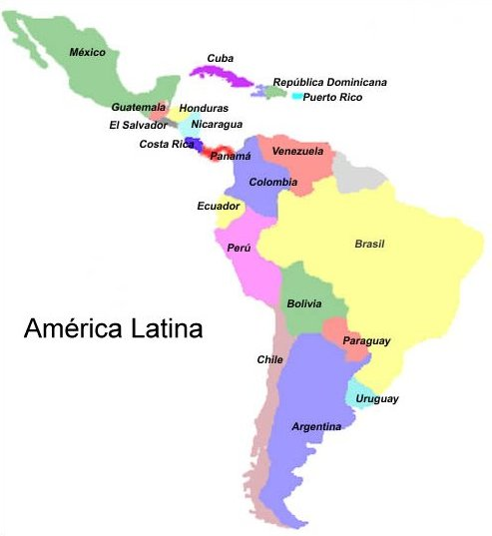

Slide 4
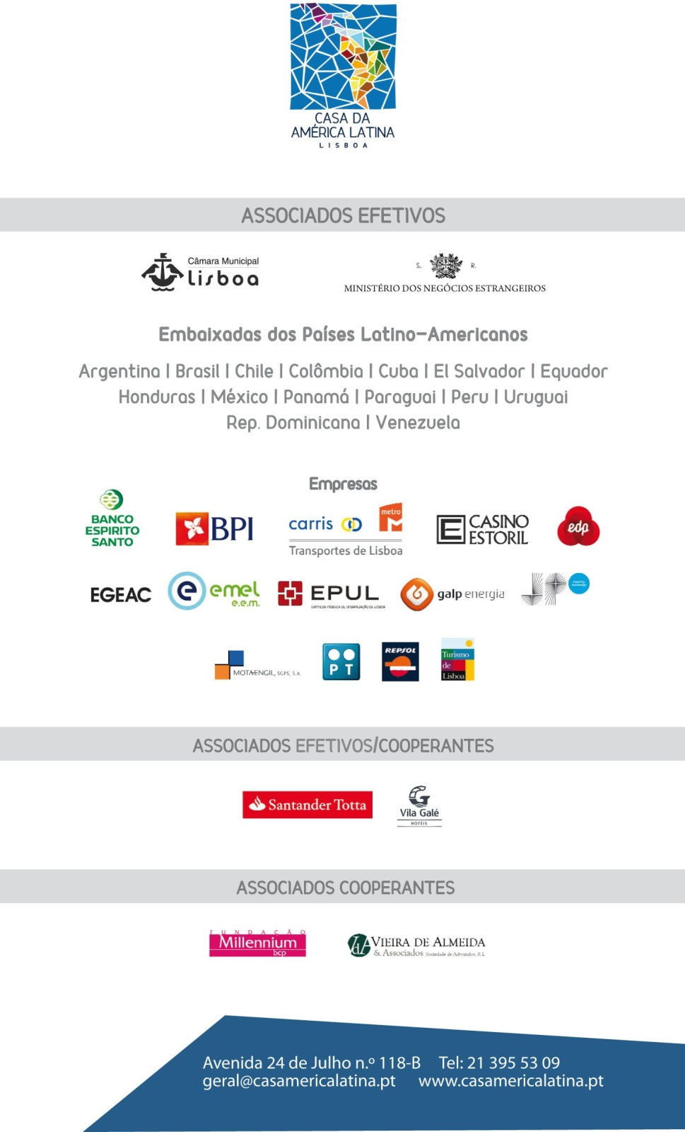

Slide 5
Programação empresarial
a) Parceria com Associação Industrial Portuguesa-Câmara de Comércio e Indústria - Road-shows com os Embaixadores Latino americanos com a Associações Empresariais locais: Santarém, Coimbra, Évora, Braga, Leiria, Beja, Castelo-Branco, Portalegre e Loulé
b) Visitas a empresas associadas, road-shows com autarquias (CM Matosinhos e Paredes)
c) Portugal Exportador - novembro 2014

Slide 6
Outros eventos
Seminários com Câmaras de Comércio – Luso-brasileira, luso-mexicana, luso-colombiana e luso-uruguai, luso-peruana
Seminários com Embaixadores, empresas em Universidades – ISCTE
Católica Lisbon Business School: Seminários sobre mercados: Próximos Uruguai, Paraguai, México
Seminários setoriais: Seminário com Vieira de Almeida e Associados – O papel da advocacia no processo de internacionalização – 27 de março
Reuniões entre empresários e embaixadas, facilitação de contatos

Slide 7
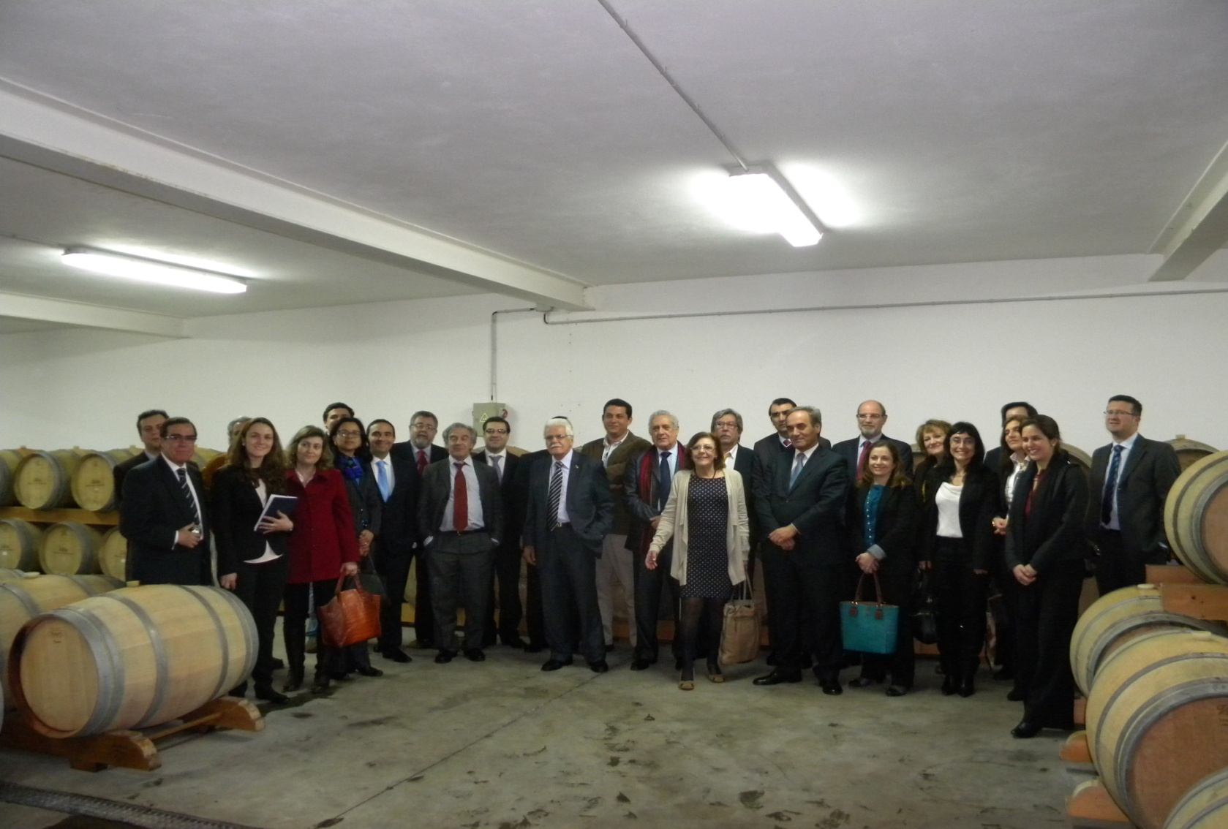
Road-show Beja – Herdade da Figueirinha

Slide 8





www.proexport.com.co www.rediex.gov.py www.proinversion.gob.pe
www.promexico.gob.mx
www.prouruguay.com
proinvex.mici.gob.pa

Slide 9
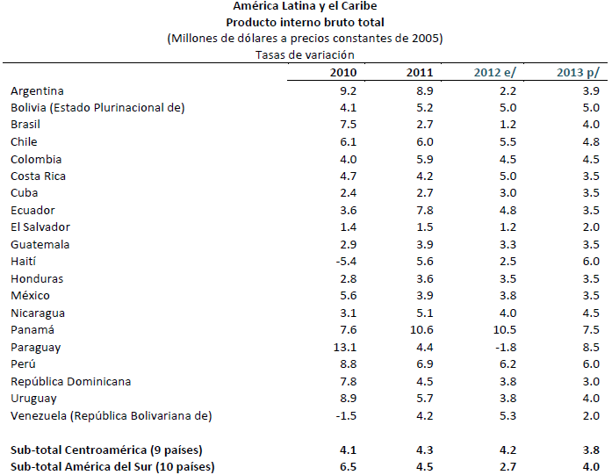

Slide 10
América Latina
Um mercado com cerca de 600 milhões de habitantes
Ambiente para o investimento e investidor favorável e com diferentes oportunidades para investir, principalmente nos setores das infra-estruturas, comércio e indústria.
Transacções comerciais/exportações de Portugal para a região sejam só de cerca 5,8% do valor global das exportações portuguesas para o mundo. E sobretudo direccionadas para o Brasil.
Os principais sectores para investimento nesta região são: a indústria agroalimentar, a indústria mineira, a indústria petrolífera e o turismo.
Esta região possui vastos recursos naturais. O Brasil tem enormes depósitos de minerais que incluem ferro, bauxite, manganês, cobre, estanho, urânio e ouro.
O Chile é o maior produtor e exportador mundial de cobre.
O Peru possui uma vasta área destinada à exploração mineira, mas são explorados apenas 3% do potencial mineiro. É o 1º produtor mundial de ouro.
O México é também um dos principais produtores mundiais de zinco, cobre e 1º de prata.
A Venezuela tem uma das maiores reservas de petróleo e de gás natural no mundo.

Slide 11
Investimento Direto Estrangeiro
O Investimento Direto Estrangeiro na região aumentou 6% em 2013.
Além de um destino, a América Latina e Caribe é um ponto de passagem da maior importância no comércio marítimo. O Canal do Panamá a partir de 2014, terá capacidade para a passagem de cargueiros de grande porte, facilitando a ligação dos países Atlânticos ao Pacífico. De realçar que o Canal do Panamá se encontra alinhado com o Porto de Sines, mas que também pode ter um excelente parceiro no Porto de Lisboa, o tempo o dirá.
Segundo as Nações Unidas e num contexto de desaceleração do comércio mundial, a América Latina e Caribe formam a região do mundo com um elevado crescimento de volume exportado.
Contudo o crescimento de 3,6% desta região previsto para 2014, deve-se, sobretudo, à procura interna e todo um conjunto de politicas económicas e sociais que promovem a redução da pobreza e o surgimento da classe média. Uma aposta feita de diferentes formas, mas com resultados evidentes. E é esse crescimento sustentável que me faz acreditar neste continente.
Fonte: CEPAL – Comissão Económica para América Latina e Caribe, www.eclac.org

Slide 12
Contatos
Cristina Valério
Coordenadora Programação Económica e Empresarial
cvalerio@casamericalatina.pt
Av. 24 de Julho, 118 - B
1200-871, Lisboa, Portugal
Tel. +351 213 955 309
www.casamericalatina.pt
www.facebook.com/casadamericalatina.pt
www.casadamericalatina.wordpress.com

